Slide 1
द्रव्य गुण -
मारिच

Slide 2
मरिच
कुल - पिप्पली कुल (Piper-raceae)
Latin name – pipernigrum
गण – दीप नीय , शुल प्रशमन , कृमिघ्न, शिरोविरेचन
पिप्पल्यादी .
पर्याय – कृष्ण , उष्ण , श्याम , कोल , वेल्लज, सुवृत

Slide 3
वेल्लज- वेलीवर होणारे
कृष्ण – काळे फळ
उष्ण – तिखट
सूवृत्त – काळे फळ
स्वरूप – बहुवर्षायू शाखायुक्त ,झुबकेदार अहिराणी लता
पर्ण – विड्याच्या पानाचे आकाराचे , १२रुंदे.० से .मी लांब
५ ते १२ cm रुंद
पुष्प – लहान , एकलिंगी , मंजिरी स्वरूप
फल – गोल , कच्चे असताना हिरवे , पिकलेवर काळे
बीज – गोलाकार , बीज आवरण पातळ
बिजमज्जा – कठीण

Slide 4
उपयुक्त - फळ
उत्पत्ती –भारतात आद्र व उष्ण प्रदेशात
संग्रह – फळ तयार zalyvझल्यवफळमंजिरी तोडून एक आठ्यवड्या पर्यंत उन्हात
वाळत ठेवतात , नंतर पायाने तुडवून फळे वेगळी करतात .
नंतर चांगली फळे निवडून बाजूला करतात.
रासायनिक संघटन – फळत्वचेत पाय परिन , पाय परिडिन , पाय परेटीन व
यविकिन .

Slide 5
गुण -
Ras – कटू
Vipak – कटू
वीर्य – उष्ण
मु.गुण – लघु , तीक्ष्ण

Slide 6
प्रमुख कार्य -
उष्ण आसल्याने कफज शिरोरो गात नस्यासाठी नास्यासाठी.
उष्ण व तीष्ण असल्याने कफ निस्सरण व
रुक्ष असल्याने कपशोषण असल्याने कास , श्वास , प्रतीशाय यात वापर
Dosh – उष्ण वीर्य असल्याने वातघ्न
कटू , रुक्ष आणि तीक्ष्ण असल्याने कफघ्न
कटु तीक्ष्ण असल्याने पित्तकर

Slide 7
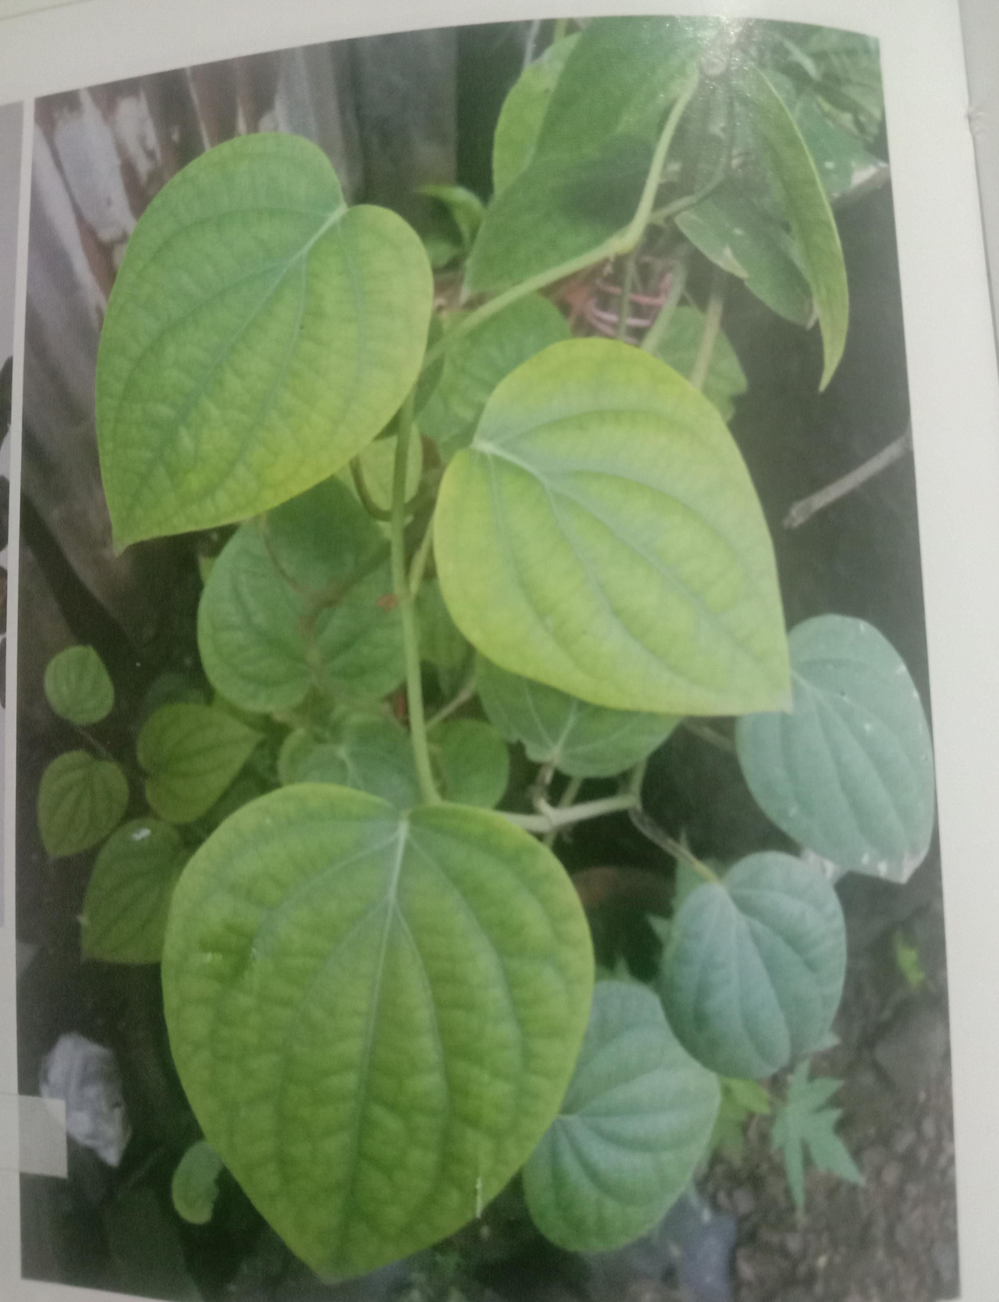
PipeR nigrum

Slide 8
नस्य – तीक्ष्ण असल्याने उर्ध्व जत्रू गत कफविकरात नस्यसाठी वापर करावा .
प्रतीशाय , श्वास, मुच्छा , सं न्यास , शिरोरोग यामधे – मिरे च वापर नस्या साठी
आभ्यांतर –
अन्न व पुरिष वह – अग्निमांद्य , अजीर्ण , शूल , आ ध्मान , यामध्ये वापर करावा .
कृमीघ्न असल्याने कृमी मधे वापर करावा . वातानुलोमन करते .
प्राण वह – कफ निसारक , कफ शोषण कास , श्वास , प्रतिशाय
रसरक्त – हृदय द्रौबल्यात
मज्जा वह – वातवाहिन्यांना उत्तेजक
मूत्र वह - तीक्ष्ण ते मुले वृक्का च्या कार्याला चालना मिळून मूत्र प्रमाण वाढते .मुत्रकृछा मधे वापर.
शुक्र – आर्तव वह – उत्तेजक व अनार्तवात वापर करावा .

Slide 9
त्वचा – स्वेदजनन व कलेदक कफाची दृष्टी कमी करून काफाशोषण करीत असल्याने स्त्रा वि कुष्ठ मधे
विषविकार - तीक्ष्ण गुणाने मलांचे शोधन करून विषघ्न कार्य .
मात्रा – ०.५ ते १ gm
कल्प – मरीच्यादी तैल ,
मरीच घृत , मरीच्यादी गुटिका
योग – त्रिकुट , सुंठ z मिरी , पिंपळी
चतूरूषण – सुंठ , मिरे , पिंपळी , चित्रक
पंचकोल – सुंठ मिरे पिंपळी चवक चित्रक

Slide 10
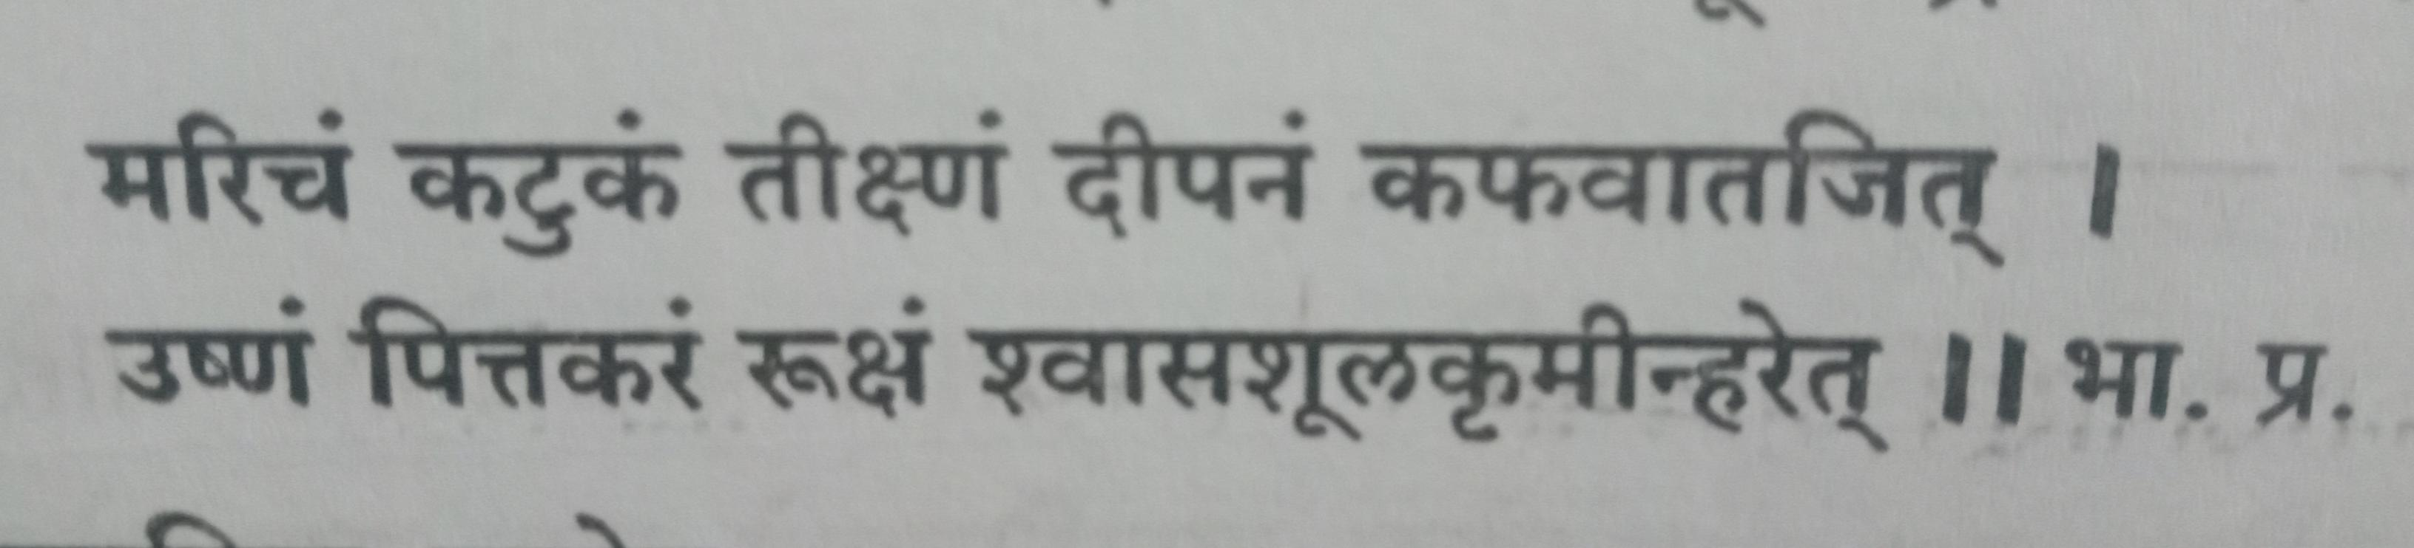

Slide 11
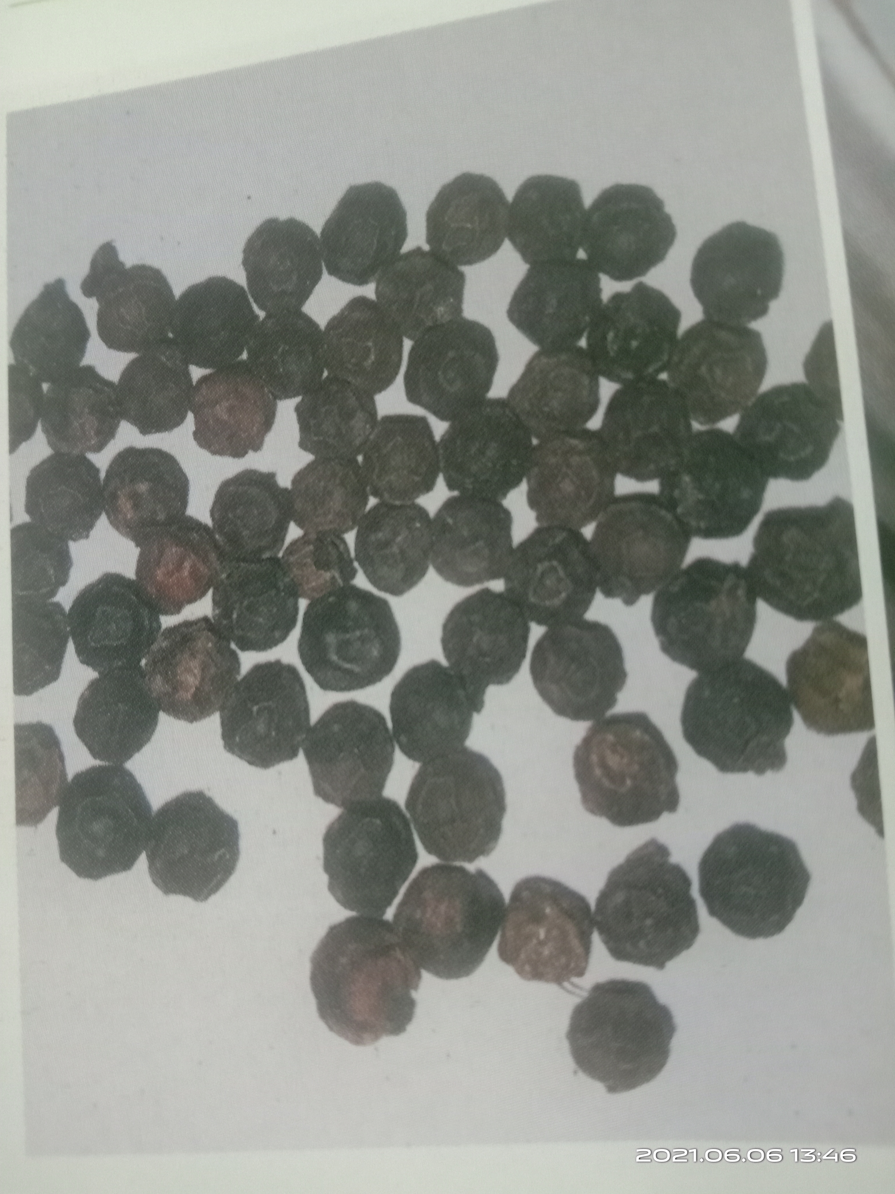
मिरे -

Slide 12
आमायिक प्रयोग –
खोकल्यवर मिरीचे चूर्ण किंवा त्रिकटू मध बरोबर
कफ रोगावर मिरीचा काढा
शुलवर मिरपूड , भाजलेला हिंग , अफू, गांजा , यांचे चूर्ण करून ते मधात कालवून त्याच्या गोळ्या दर तासाला द्यावी .

